Slide 1



Notes:
Самоопределение к деятельности
— Давайте проверим, всё ли у вас готово для урока. Я буду называть предмет, а вы его показываете, затем аккуратно кладёте на место. На каждый урок русского языка нужно готовить: пенал, синюю ручку, простой карандаш, ластик, линейку, цветные карандаши, учебник, рабочую тетрадь.
— А сейчас покажите, как нужно правильно сидеть.
— Почему на третьей картинке перечёркнуты предметы? (На уроках мы не достаём игрушки, еду, гаджеты.)

Slide 2

прелесть
звезда
место
Notes:
Актуализация
— От данных имён существительных образуйте имена прилагательные с тем же корнем. (Прелестный, звёздный, местный.)
— Произнесите эти имена прилагательные медленно, обратите внимание на корень слов. Сравните эти слова с именами существительными. Что заметили? (Согласные на конце корней слов исчезли.)
— Как это может отразиться на письме? (Можно ошибиться, пропустить букву.)
— Как вы думаете, о чём мы будем говорить сегодня на уроке?

Slide 3

[пр’ил’эсный’]
прелестный
[зв’озный’]
звёздный
Notes:
Открытие нового знания
— Вы верно сказали, что некоторые буквы не произносятся. Давайте посмотрим на звуковое обозначение этих слов.
— Если эти буквы имеют свойство исчезать при произнесении, тогда как мы можем узнать, что они пишутся? (Подобрать проверочное слово.)
— Как мы проверяли написание слов с безударной гласной в корне? А с парными по звонкости-глухости согласными в корне? Подойдёт ли этот способ для того, чтобы узнать написание этих слов?
— Какие проверочные слова нужно подобрать?

Slide 4

Непроизносимые согласные в корне слова
Знать, что такое непроизносимые согласные в корне слова
Находить место орфограммы в слове
Применять изученные правила написания
Notes:
Целеполагание
После обсуждения версий ребят учитель помогает сформулировать тему и цели урока.

Slide 5
[пр’ил’эсный’]
прелестный
[зв’озный’]
звёздный
Notes:
Открытие нового знания
— Вы верно сказали, что некоторые буквы не произносятся. Давайте посмотрим на звуковое обозначение этих слов.
— Если эти буквы имеют свойство исчезать при произнесении, тогда как мы можем узнать, что они пишутся? (Подобрать проверочное слово.)
— Как мы проверяли написание слов с безударной гласной в корне? А с парными по звонкости-глухости согласными в корне? Подойдёт ли этот способ для того, чтобы узнать написание этих слов?
— Какие проверочные слова нужно подобрать?

Slide 6
прелесть
прелестный
звезда
звёздный
Notes:
Открытие нового знания
— Конечно, можно подобрать те самые однокоренные имена существительные, с которых мы и начали наш урок.
— Обратите внимание, что в проверочных словах после буквы, которую мы проверяем, стоит гласный звук или мягкий знак, а ещё может стоять звонкий согласный [н]. Благодаря им мы отчётливо слышим проверяемый звук.
— Как вы думаете, как называется согласный звук в слове, который мы не произносим?

Slide 7
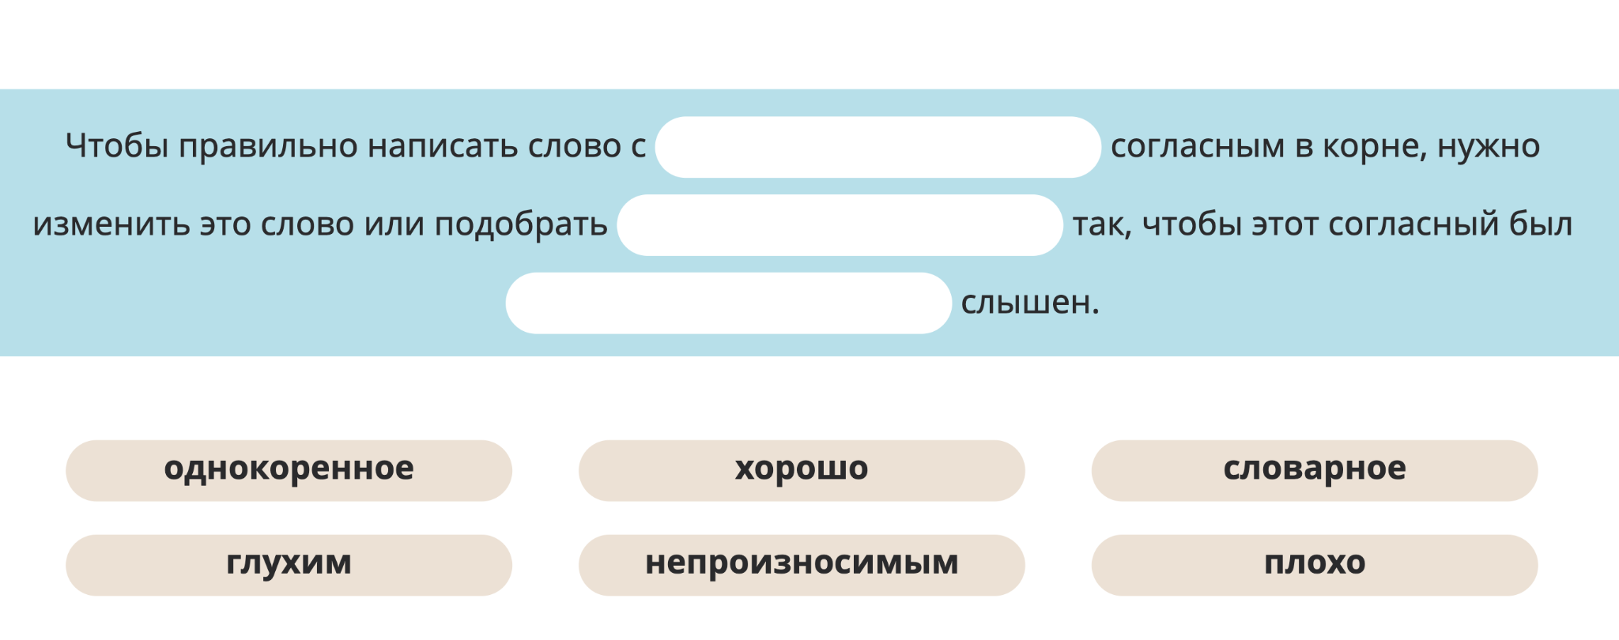
Выберите подходящие по смыслу слова
непроизносимым
однокоренное
хорошо
Notes:
Открытие нового знания
— Какое правило мы будем применять, чтобы проверить непроизносимый согласный в корне слова? Заполните пропуски.

Slide 8

Непроизносимые согласные в корне слова
Знать, что такое непроизносимые согласные в корне слова
Находить место орфограммы в слове
Применять изученные правила написания
Notes:
Сверяемся с целями
— Мы достигли первой цели! Давайте ещё раз повторим, как звучит правило, которое мы будем применять.

Slide 9




Этим летом Гриша на пляже построил гигантский замок
из песка.
Notes:
Первичное применение
— Прочитаем предложение и найдём слово, в котором согласный звук не произносится, но пишется. (Гигантский.)
— Назовите корень этого слова. Как можно проверить это слово? (Гигант.)

Slide 10
- Что ты тих, как день ненастный?
Notes:
Первичное применение
— Из какой сказки А.С. Пушкина этот отрывок? («Сказка о царе Салта́не, о сыне его славном и могучем богатыре князе Гвидо́не Салта́новиче и о прекрасной царевне Лебеди».)
— Найдём слово с непроизносимой согласной в корне слова. Как можно проверить это слово? («Ненастный — ненастье».)
— При чтении какого слова кажется, что может быть непроизносимый согласный? Можно ли подобрать к нему проверочное? («Прекрасный». Написание этого слова нужно запомнить или проверить по словарю.)

Slide 11
Непроизносимые согласные в корне слова
Знать, что такое непроизносимые согласные в корне слова
Находить место орфограммы в слове
Применять изученные правила написания
Notes:
Сверяемся с целями
— Отлично! Мы достигли второй цели! Так держать!

Slide 12



Правила работы в парах
1
Старайтесь не перебивать друг друга
2
Если не согласны, объясните свою позицию
3
Если не поняли собеседника, переспросите
4
Работайте сообща
Notes:
Первичное применение
— Сейчас мы будем работать в парах. Давайте вспомним правила.

Slide 13




Работа в парах. Распределите слова по группам
ЕСТЬ буква «т»
НЕТ буквы «т»
Яро[сн]ый, гру[сн]ый, ле[сн]ой, прекра[сн]ый, ле[сн]ица, че[сн]ый, уча[сн]ик, чуде[сн]ый.
Notes:
Первичное применение
— Нам необходимо распределить слова по группам. Давайте ещё раз обозначим алгоритм проверки. Зачастую звуки могут нас обманывать. Что нужно сделать, чтобы точно узнать, будем ли мы писать непроизносимую согласную в корне слова или нет?
— Как узнать написание слов, если нельзя подобрать проверочное? (Посмотреть в орфографическом словаре.)
— Проверим. В какие словах есть буква «т»? (Яростный, грустный, лестница, честный, участник.)
— В каких словах нет буквы «т»? (Лесной, прекрасный, чудесный.)
При необходимости учитель разбирает первое слово вместе с классом по шаблону:
Яро[сн]ый — проверочное слово «ярость» — звук [т] отчётливо слышится. Значит, будем записывать «яростный».

Slide 14
яростый, грустный, лестница, честный, участник
лесной, прекрасный, чудесный

Slide 15
радость- радостный
свистеть- свистнуть
жалость- жалостливый

Slide 16
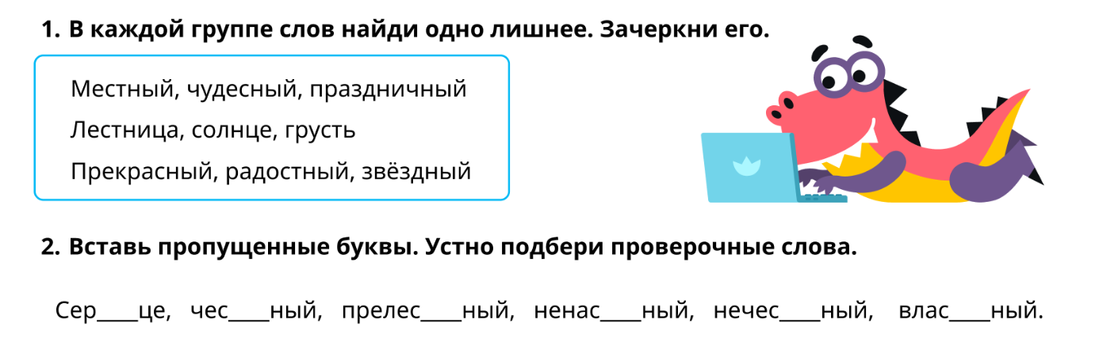
Notes:
Закрепление
— Ребята, подготовьте простой карандаш, ручку. Выполните задания на рабочих листах.
Заметка: это задание вы можете провести, показав в презентации, или распечатать материалы, загрузив урок «Непроизносимые согласные в корне слова» из сервиса «Подготовка к уроку».

Slide 17
Непроизносимые согласные в корне слова
Знать, что такое непроизносимые согласные в корне слова
Находить место орфограммы в слове
Применять изученные правила написания
Notes:
Рефлексия. Подведение итогов
— Давайте подведём итоги. Всех ли целей нам удалось сегодня достичь?
— Что вы теперь знаете о непроизносимых согласных в корне слова?
— Какое правило мы будем применять?
— Что было самым сложным для вас?
— Что получалось выполнять лучше всего?

Slide 18




Notes:
Рефлексия. Оценка эмоционального состояния детей
Учитель предлагает детям сравнить свою работу на уроке с тучкой или солнышком и показать на пальцах.
«‎Солнышко» — всё получилось (один палец);
«солнце с тучкой» — не всё удалось на уроке (два пальца);
«тучка» — ничего не получилось (три пальца).

